Slide 1
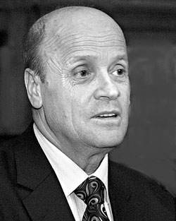
Михайло Слабошпицький
Підготувала Чоп Т. М.

Slide 2
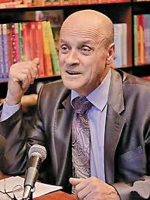
«Не відкладай важливих – хай навіть і рутинних – справ на потім. Будь дужчим за свої лінощі й за втому. Якщо ти вмієш перемагати себе, ти перемагатимеш будь – які труднощі.»
Михайло Слабошпицький

Slide 4
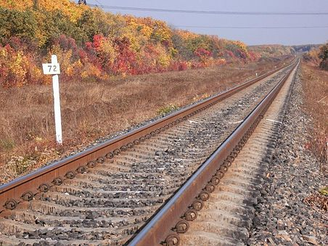
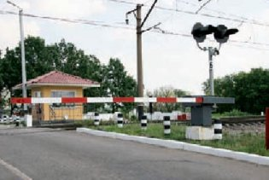
Залізничний степовий роз’їзд

Slide 5
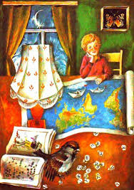
«Ось тут і живе один з найбільших мрійників на світі…»

Slide 7
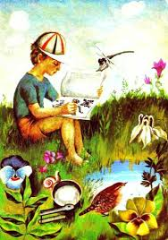
«Батько поїхав, а Славко почав читати книжки Брема…»

Slide 8
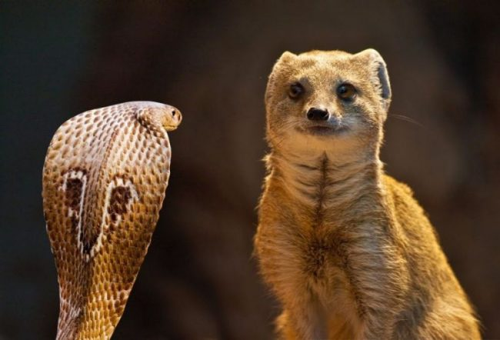
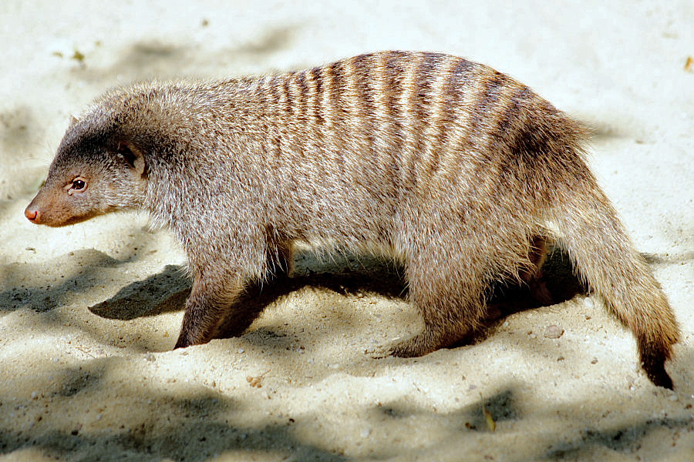
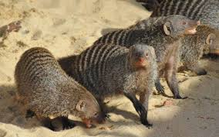
Зеброві мангусти

Slide 9
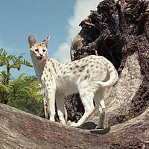
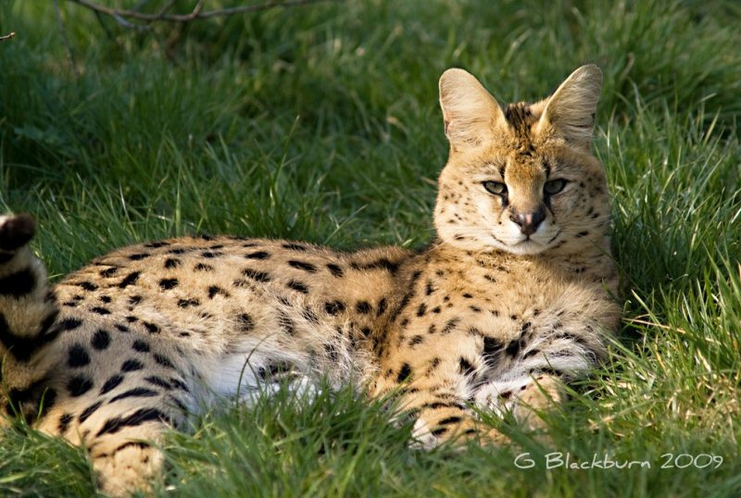
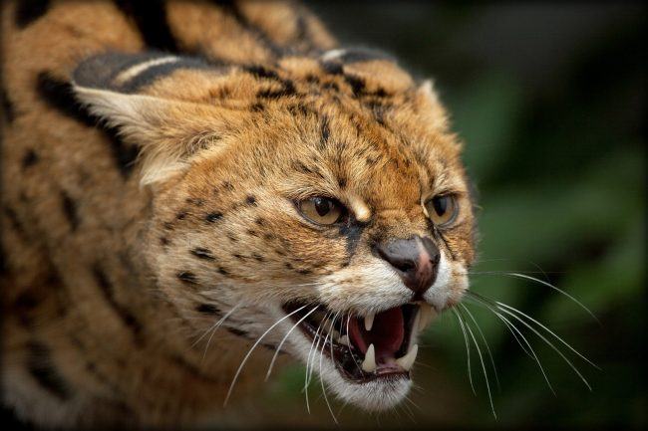
Африканський дикий кіт сервал

Slide 10
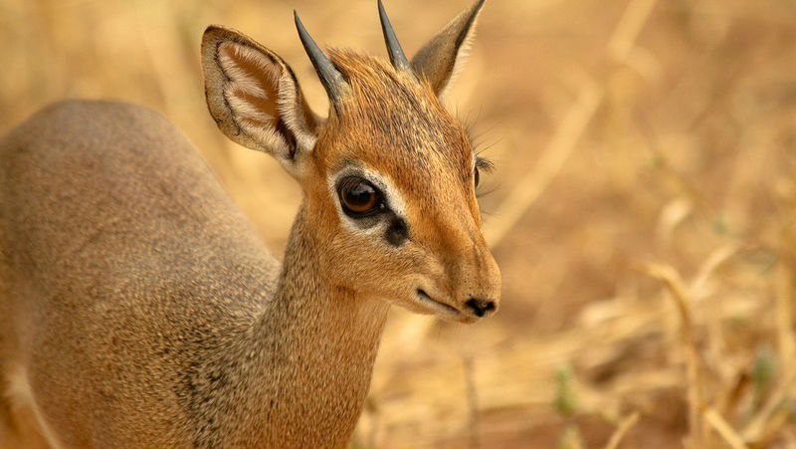
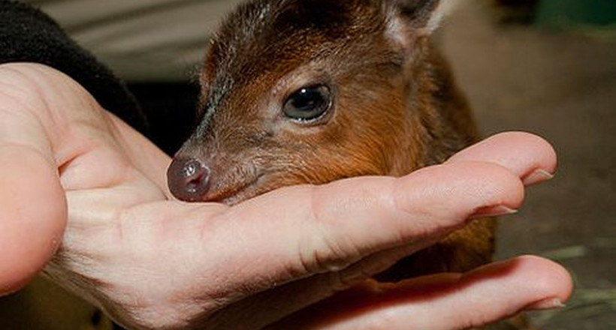
Карликові африканські антилопи

Slide 11
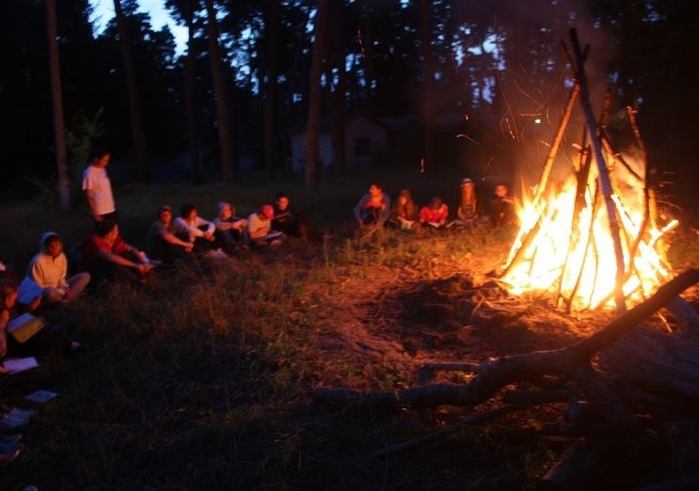
«Багато всяких дивин розказував Славко хлопцям вечорами біля намету…»

Slide 12
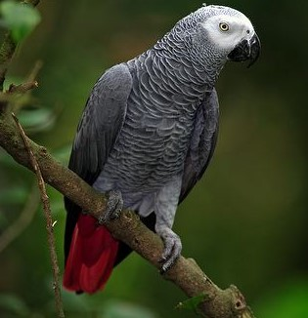
Жако або папуга сірий

Slide 13
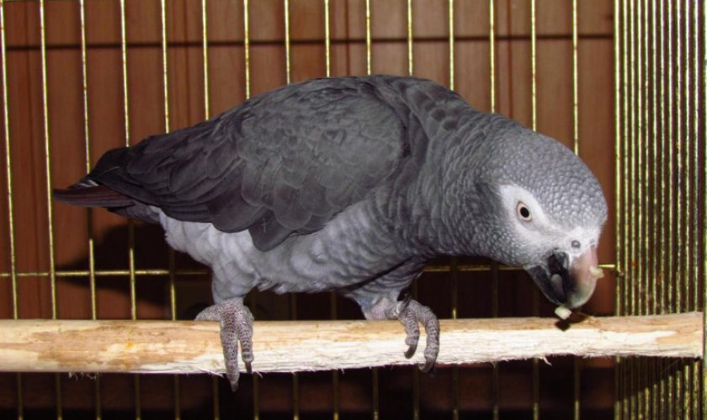
«Він вважається найрозумнішим із усіх папуг Африки, а може, й світу…»

Slide 14
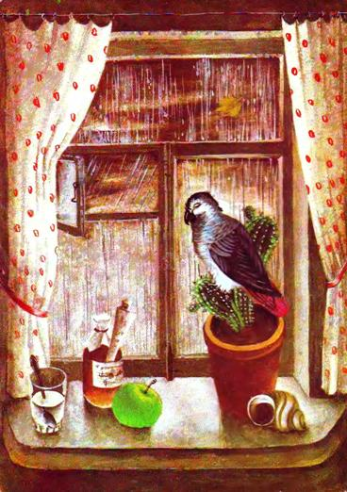
«Присмирнілий жако сидів біля хворого і не зводив з нього погляду сумних жовтих очей…»

Slide 16
«Навідали Славка однокласники, і жако продемонстрував їм увесь свій репертуар…»

